Slide 1
Monitoring feladatok a 2. vízgyűjtő-gazdálkodási tervben ORSZÁGOS FÓRUM Lesz-e országunknak az EU Bizottsága által elfogadott monitoringja?
Tóth György István OVF

Slide 2
TARTALOM – felszíni vizek
Mennyiségi monitoring
Minőségi monitoring (fő hangsúly)
Visszatekintés az EU csatlakozás előtti időkre
Definíció, típusai
Az első és második VGT monitoring-rendszere
A jövőbeli elképzelés
Megvalósítási lehetőségek, források

Slide 3
Mennyiségi monitoring
1886-ban indult
Közmunka és Közlekedésügyi Minisztérium Vízrajzi Osztálya
A vízminőség fogalma még a láthatáron se volt
Vízügyi tervezéshez alapadatok
Árvízi előrejelzés

Slide 4
Mennyiségi monitoring
Vízrajzi tevékenység
VIZIG-ek vízrajzi osztálya, részlege
Alapvetően vízgazdálkodási cél
De árvízi állomások is
Hidrológiai előjelzés
Vízmérleg
Sajátos problémák, de az
EU nem kifogásolta

Slide 5
Mennyiségi monitoring
350 törzsállomás
1700 üzemi állomás (410 távmérős)
800 egyéb vízállás észlelő állomás (pl. árvízi üzemi állomás)
Vízállás, vízsebesség, vízhozam (350 állomás), vízhőmérséklet, jégviszonyok
Ezen kívül kb. 500 hidrometeorológiai állomás

Slide 6
A vízminőségi monitoring kezdete
1968-ban indult
Tápanyag-komponensek, sótartalom
Öntözési igényeknek történő megfelelés
A kor színvonalának megfelelő eszközök és módszerek
A műszeres analitika fejlődése és annak elérhetősége függvényében szélesedett

Slide 7
A vízminőségi monitoring
A vízminőségi monitoring a felszíni és felszín alatti vizek (víztestek) megtervezett mintavételi-vizsgálati-megfigyelési rendszere, amely alapján keletkező információ segítségével a vizek aktuális állapotát és az állapot változásának irányát, lehetőség szerint a változás sebességét meg lehet állapítani, és támogatást ad a különféle terhelések jellegének, nagyságának és helyének közelítő meghatározásához.

Slide 8
A vízminőségi monitoring
A felszíni vízminőségi monitoring elemei:
Általános kémiai jellemzők (a biológiát támogató elemek: oxigénháztartás, tápanyag-háztartás, sóháztartás, …)
Vízgyűjtő-specifikus szennyezők (As, Cr, Cu, Zn)
Biológiai minőségi elemek
lebegő életmódot folytató algák (fitoplankton),
makroszkópikus vízi lágyszárú növényzet (makrofita),
aljzaton, vagy egyéb szilárd felületen bevonatot képző algák (fitobentosz),
fenéklakó makroszkópikus vízi gerinctelenek (makrogerinctelenek), és
halak
Veszélyes anyagok (33/45 komponens, komponenscsoport, köztük fémek, toxikus elemek, szintetikus és természetes toxikus szerves vegyületek)
Hidromorfológiai jellemzők (a medret érintő beavatkozások és antropogén hatások okozta változások)
Védett területek monitoringja
Fürdőhelyek
Ivóvizek
Természetvédelmi védettség alatt álló területek (NATURA2000, TVT-k, stb)
Halas vizek

Slide 9
A vízminőségi monitoring
Víztestek és változásaik
A monitoring alanya a víztest,
VGT1: 869+213 víztest (1082)
VGT2: 889+189 víztest (1078)
A változás
82 új állóvíz-víztest lett, 103 régi törölve, 6 db összevonva
8 új folyóvíz-víztest, 12 régi törölve, 121 régi szétvágva, 53+9 összevonva, 670 nem változott
Végeredményben körülbelül 210 új víztest

Slide 10
A vízminőségi monitoring
Monitoring-programok
2 db feltáró program (álló- és folyóvizekre), célja az állapot általános jellemzése, trendek vizsgálata
2+6 db operatív program (álló- és folyóvizekre), célja a kockázatosságnak, intézkedés eredményességének, terhelés hatásának igazolása, vagy cáfolása
Tápanyag és hidromorfológiailag kockázatos tavak két programja,
Veszélyes anyag miatt, tápanyag és szerves anyag miatt kockázatos folyók, továbbá
a hosszanti átjárhatóság akadályozottsága,
duzzasztás, vízkivétel,
keresztszelvény menti elváltozások, és a
kotrás, burkolás hatásai
miatt kockázatos folyóvizek hat programja

Slide 11
A vízminőségi monitoring – számokban (VGT2)
1140 ponton 840 víztesten mérés, 78%
Általános kémia: 709 ponton, 692 víztesten, 64,1%
Vízgyűjtő-specifikus szennyező: 485 ponton, 463 víztesten, 45,7%
Veszélyes anyag: 446 ponton 441 víztesten, 40,9%
Biológiai vizsgálatok (külsős adatokkal bővítve): 1039 ponton 747 víztesten (biológiai minőségi elemenként eltérő számok)
Feltáró pontok változatlanok (144 db), az operatív pontok száma 345-ről 1035-re nőtt a VGT1 óta.
582 ponton, 484 víztesten általános kémia, 110 ponton, 81 víztesten vízgyűjtő-specifikus szennyezők, 120 ponton 90 víztesten veszélyes anyagok

Slide 12
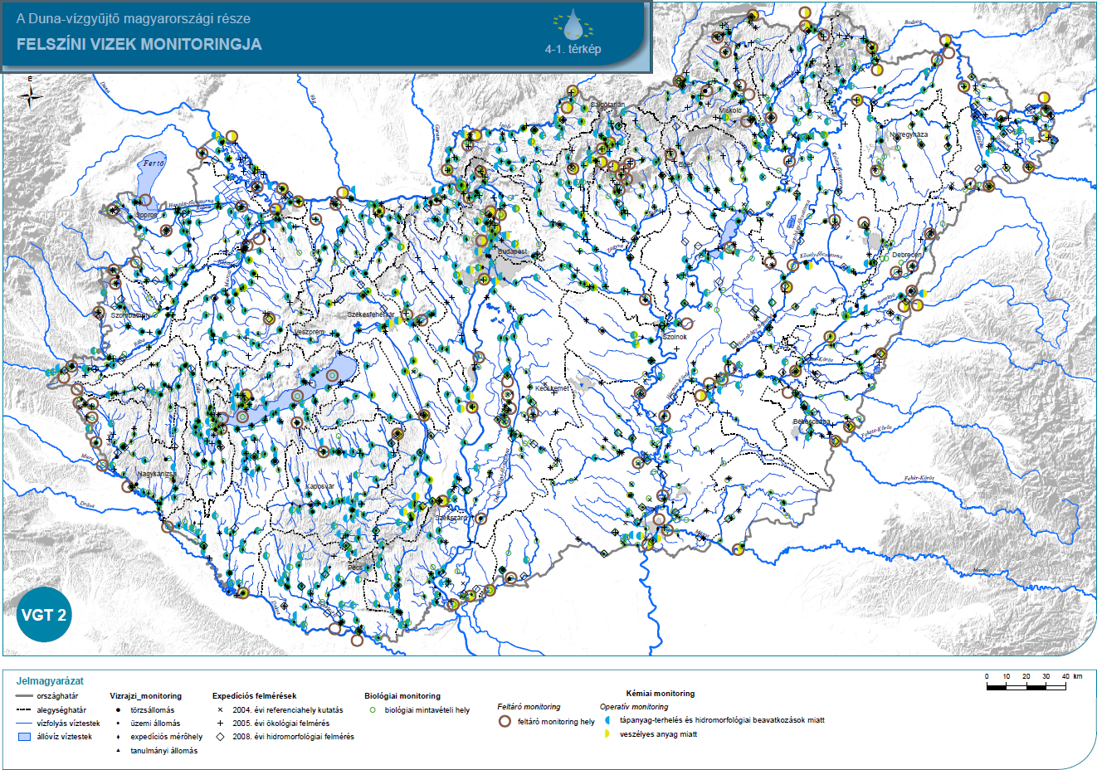
A vízminőségi monitoring

Slide 13
A vízminőségi monitoring, VGT1 és VGT2 összevetése

Slide 14
A vízminőségi monitoring
A monitoring eredményeként készített offline adatbázisban (2008. II. félévtől 2012 év végéig):
Összes mérés 1 113 760 db adat
Maximális mérésszám mintavételi helyenként és komponensenként: 113
Csonka (<10) mérések száma: 161 881 db
Állapotértékeléshez történő felhasználás kritériuma, megbízhatóság
Operatív monitoring kiértékelése – visszacsatolás
Szervezeti felépítés: KTVF (OKTVF)
Kommunikáció az államigazgatáson belül

Slide 15
A vízminőségi monitoring
Csonka mérések (15 sor a 157-ből)
Vízminőségi paraméter | SumOfCountOfstrValue
Gamma-HCH | 852
Izodrin | 928
Indeno(1,2,3cd)-pirén | 1389
Higany (oldott) | 1368
Higany | 134
Hidrokarbonát egyenérték | 549
Hidrogén-karbonát | 2459
Hexaklór-butadién | 1339
Diuron | 42
Halogénezett szerves vegyületek (mint AOX) | 194
Kadmium | 72
Fluorantén | 1394
Feofitin | 853
Fenolftalein-lúgosság (p-lúgosság) | 1740
Fenol | 285

Slide 16
A vízminőségi monitoring
A monitoring a vizsgálati jellemzők szempontjából is csonka:
halmonitoring
bióta vizsgálatok (3 komponens)
PBDE, SCCP, urea peszticidek, stb.
A kémiai monitoring számos vizsgálata nem megfelelő érzékenységű
EU kifogásolás több lépésben, végül ex-ante feltétellé lett
Az elmúlt VGT periódus monitoringköltségei:
A költségek nem a vizsgálatokkal kapcsolatban, hanem a KTF laborok üzemeltetésével kapcsolatban merültek fel.
Becslésünk szerint évente a vízminőségi monitoringra 1,3-1,5 mdFt-ot fordítottak a KTF-ek.

Slide 17
A vízminőségi monitoring
A felsorolt hiányosságok orvoslását, az EU kifogások kezelését, az időközben hatályossá vált és váló direktíváknak történő megfelelést
egy új monitoring-koncepcióval
egy kiegészítő monitoring projekttel
és a 2014-20-as EU-s fejlesztési források (KEHOP 1.1.0) megfelelő módon történő felhasználásával, továbbá
a szervezeti együttműködés javításával (kialakításával?) és szükség esetén külső kiegészítő mérési kapacitás igénybevételével
látjuk lehetségesnek és javasoljuk elérni.

Slide 18
A vízminőségi monitoring
A kiegészítő monitoring projekt elemei:
bióta monitoring elvégzése (halmonitoringgal közös mintavétellel, a 2013/39/EU direktívában megadott 10 komponensre),
kiegészítő kémiai monitoring elvégzése (53 mintavételi hely, 12 minta/hely),
kiegészítő halmonitoring vizsgálatok elvégzése (teljes halmonitoring, feltáró és releváns operatív pontok, 420 pont),
felszín alatti vizek kiegészítő kémiai monitoringja elvégzése (319 pont),
emisszióprofil meghatározása az EU által megadott veszélyes anyagokra (9+2 hely, 3 alkalom)

Slide 19
A vízminőségi monitoring
Az új monitoring koncepciója
alapmonitoring – évente folyamatos vizsgálatok, egyesíti a különféle speciális feladatokat, kb. 150 mintavételi pont, célorientált vizsgálati spektrum
határvizi megállapodások, ICPDR TNMN
nitrát-monitoring
védett területek monitoringja (ivóvíz, halas víz…)
természetvédelmi területek monitoringja (NATURA2000, TVT..)
feltáró monitoring – hat éves ciklus, visszatérő, évi kb. 150 mintavételi pont, teljes vizsgálati spektrum
operatív monitoring – jelentősen visszaszorul, a költségek áthárítása a környezethasználókra (PPP), vizsgálati irányok csökkentése (pl. hal)
Vízfázis és bióta vizsgálata, optimalizálva pénzügyi vagy szakmai szempontok szerint. Később üledékvizsgálatok bevezetése.

Slide 20
A vízminőségi monitoring
Az új felszíni vízminőségi monitoring költségbecslése piaci árakkal
alapmonitoring: 300 mFt/év
feltáró monitoring: 1220 mFt/év
operatív monitoring: 80 mFt/év
Összesen 1,6 mdFt/év
A kalkulált árak a hidromorfológiai monitoring árát nem tartalmazzák, csak a kémiai és biológiai jellegű mintázást és elemzést.
A költségeknél hat mérési év/VGT ciklussal számoltunk, emellett egyenletes időbeli mintaeloszlással.

Slide 21
A vízminőségi monitoring
Az új monitoring is átmeneti jellegű, rengeteg pótlást tartalmaz, egyes elemek (pl. üledék) a jövőbeli fejlesztések eredménye, a VGT3-ig tartana. A vízállapotok és a terhelések megismerését követően „áramvonalasítani” lehet és kell az új monitoringot.
A VGT és a monitoring ciklusokat el kell tolni egymáshoz képest. Most a 2008 második félévtől 2012 év végéig terjedő adatsorok alapján történt az állapotértékelés.
A VGT3-ig az új monitoring 2016-17-18-19-ben, azaz csak négy évig üzemel. A 2019 kérdéses.

Slide 22
A vízminőségi monitoring
A 2014-20-as KEHOP monitoring forrás (4,8 mdFt) terhére ellátandó feladatok:
Országos felszíni és felszín alatti mennyiségi monitoring állomás- és mérőpont hálózat felülvizsgálata és összehangolása
A VKI-t kiszolgáló vízrajzi ágazati szoftver-elemek és a területi szakági részrendszerek fejlesztése
Vízrajzi monitoring állomások felújítása és korszerűsítése
Mobil mérőeszközök korszerűsítése, cseréje (vízrajzi és vízminőségi)
Megfelelő mérőhajók kifejlesztése, beszerzése vízről történő mérésekhez
Monitoring mérőautók korszerűsítése, cseréje
Monitoring állomások magassági helyzetének nagy pontosságú bemérése

Slide 23
A vízminőségi monitoring
A 2014-20-as KEHOP monitoring forrás terhére ellátandó feladatok (folytatás):
Igazgatósági, VKI vízminőségi mintavételi csoportok akkreditációjának kiterjesztése a távlati ivóvízbázisok monitoring vizsgálatára
Felszín alatti vizek kémiai monitoringhálózatának fejlesztése: kutak felújítása, új kutak fúrása
Kutatási – módszerfejlesztő - adatgyűjtő program a VKI biológiai minőségi elemei adat- és étékelési rendszerének fejlesztésére, az interkalibrációs eljárás feladatainak elvégzésére (ex-ante feltételek!)
Kémiai kutatási – módszerfejlesztő - adatgyűjtő program
Hidromorfológia monitoring fejlesztése

Slide 24
A vízminőségi monitoring
A szervezeti együttműködés javítása:
mára a hatósági funkció kivételével az OVF-ben/BM két főosztályában összpontosul valamennyi feladat és felelősség
a vizsgálólaborok (megyei és fővárosi kormányhivatalok) távol vannak a szervezettől
együttműködés keresése
feladatellátás képessége
feladatellátás ára
finanszírozási mód (szűk 4 mdFt/év átcsoportosítás, )
együttműködési megállapodás
egyértelmű irányítás (BM?, OVF?, BM+OVF?)

Slide 25
A vízminőségi monitoring
Egyéb monitoringfejelsztési elemek
Vízfázis – bióta – üledék szakmai-logikai-pénzügyi rendszer összeállítása (KEHOP keretében, az üledékmonitioring előkészítése után, de a mostani ciklusban)
Passzív mintavevők helyzetértékelése, lehetőség esetén integrálása a rendszerbe
Effect Based Monitoring (kutatást igényel, EUSDR?)
Korai riasztó/figyelmeztető rendszer (EW, EUSDR)
Adatbázisok (OKIR, VIZIR - Víz-GEO) összehangolása, külső adatok fogadása (piaci laborok, projektek, nem állami operatív monitoring, …)

Slide 26
A vízminőségi monitoring
Lesz-e országunknak az EU Bizottsága által elfogadott monitoringja?
A tudás, az elhivatottság, a szándék akarat és kitartás megvan bennünk. Rajtunk nem múlik!

Slide 27
KÖSZÖNÖM A FIGYELMET!
Tóth György István, OVF
toth.gyorgy.istvan@ovf.hu

